Slide 1


DETECCIÓN AUTOMÁTICA DEL NIVEL DE ESTRATIFICACIÓN
SOCIOECONÓMICO URBANO USANDO REDES NEURONALES
CONVOLUCIONALES SOBRE IMÁGENES SATELITALES CON
INFORMACIÓN AUMENTADA
Fabio Martínez
Director
UIS
Raúl Ramos Pollán
Codirector
UdeA
Daniel C. Patiño
Ingenieria de Sistemas
Universidad Industrial de Santander
2018

Slide 2
AGENDA
Breve introducción al proyecto.
Motivos de la elaboración del proyecto.
Metodología para el desarrollo del proyecto.
Resultados.
Conclusiones.

Slide 3
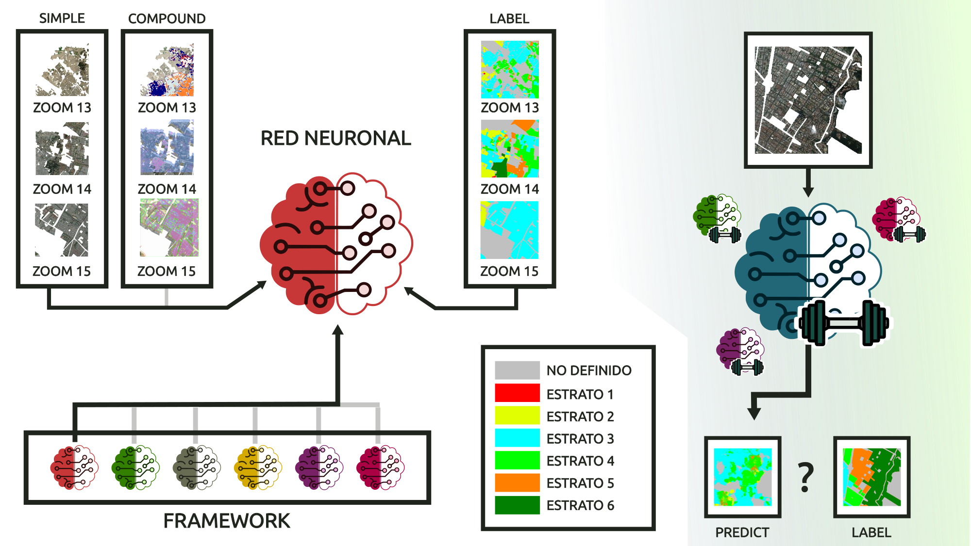

Slide 4
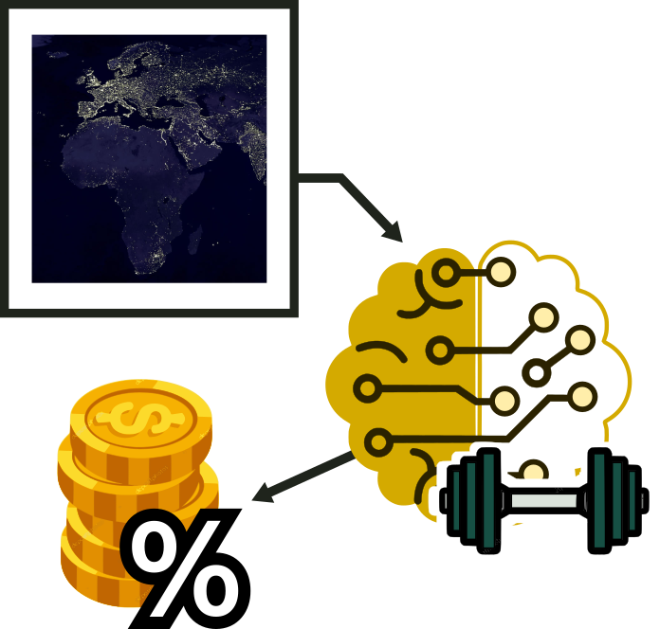
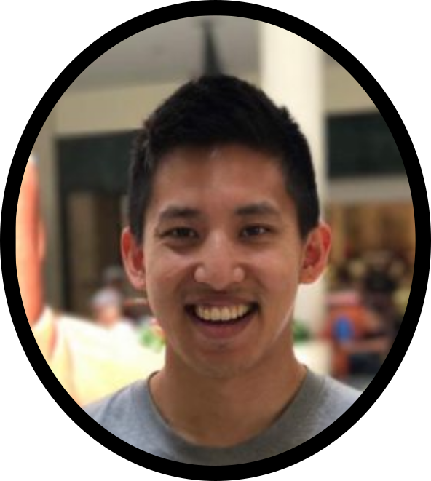
NEAL JEAN
https://github.com/nealjean

Slide 5
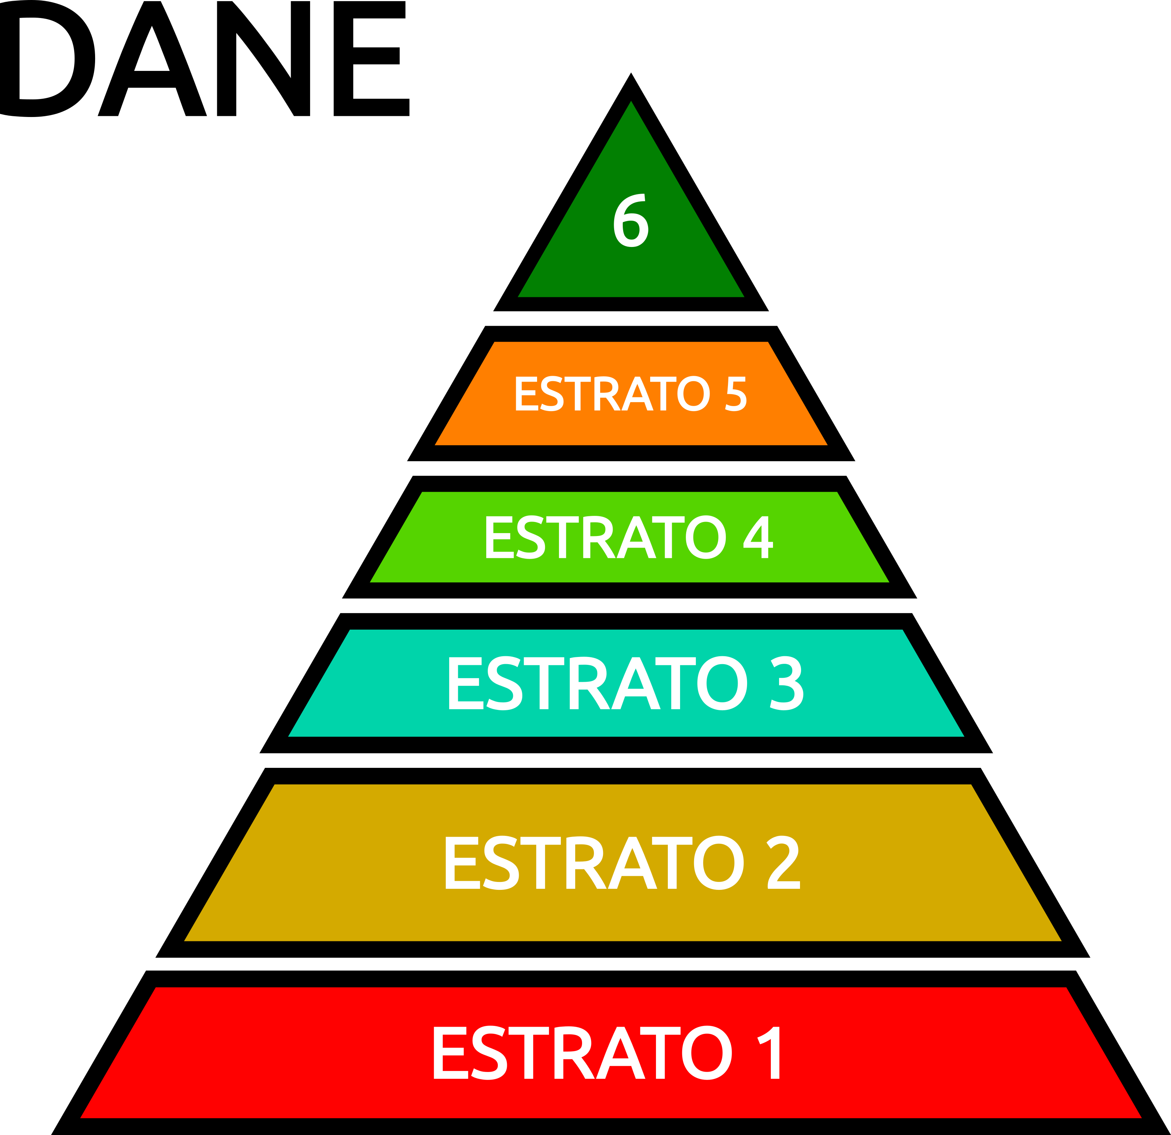
¿ALTO DESARROLLO URBANO?

Slide 6
OBJETIVOS
Identificar fuentes de datos de imágenes satelitales e información adicional.
Diseñar y construir datasets integrando los datos obtenidos de las fuentes identificadas.
Seleccionar entre distintas arquitecturas de redes neuronales convolucionales existentes en la literatura y repositorios tecnológicos .
Entrenar las redes convolucionales probando configuraciones de datasets.
Evaluar el desempeño de las redes convolucionales con el uso de los distintos dataset.
Elegir la mejor configuración tanto de red convolucional como de conjunto de datos, teniendo en cuenta el desempeño obtenido.

Slide 7
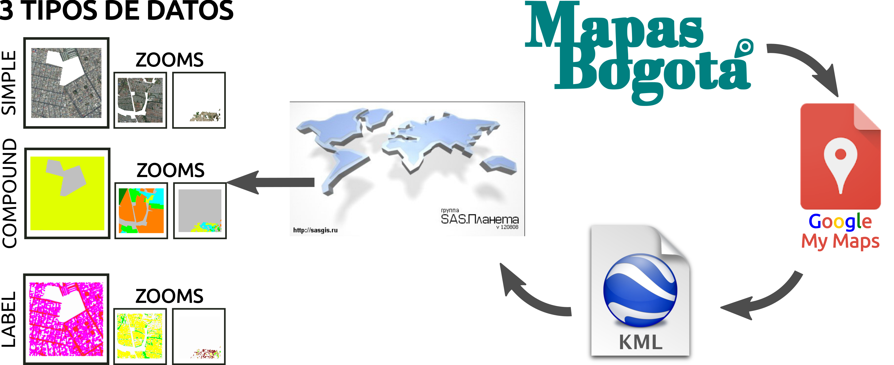
1° OBJETIVO: FUENTE DE DATOS

Slide 8
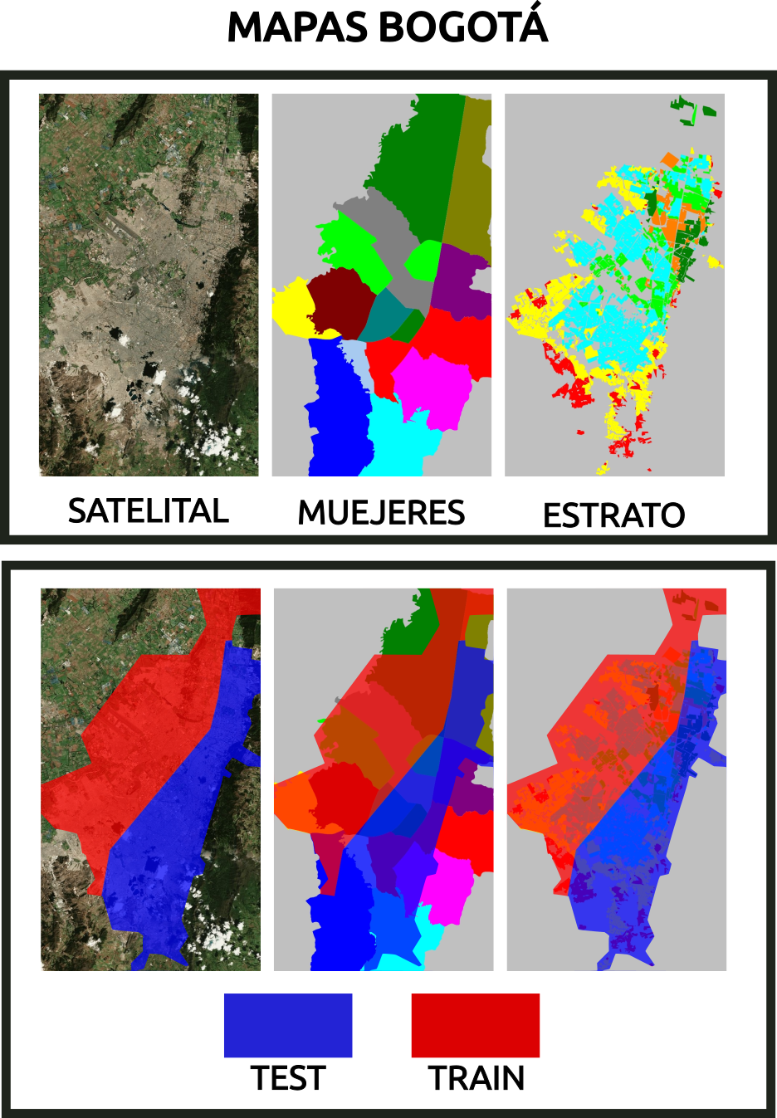
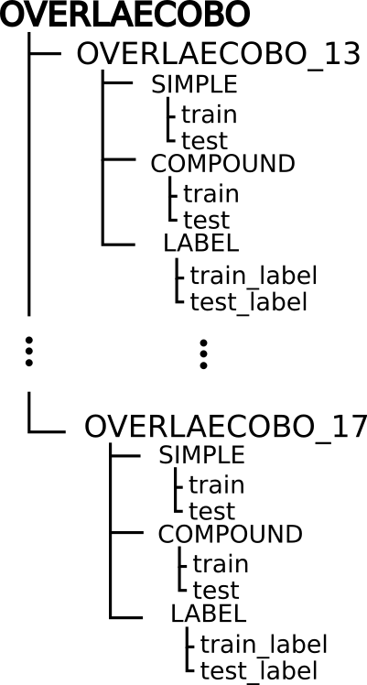
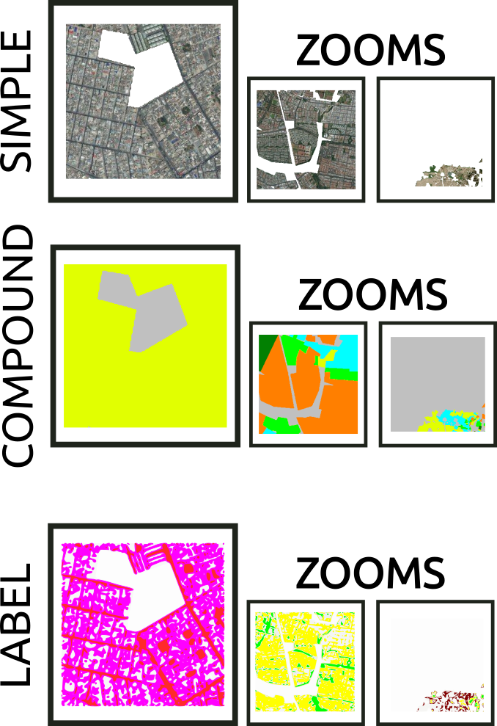
2° OBJETIVO: CONJUNTO DE DATOS

Slide 9
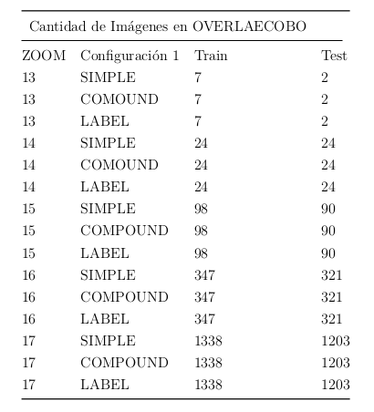
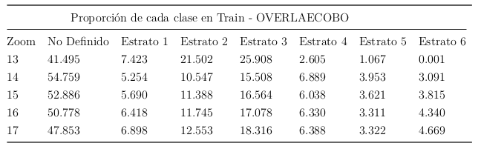
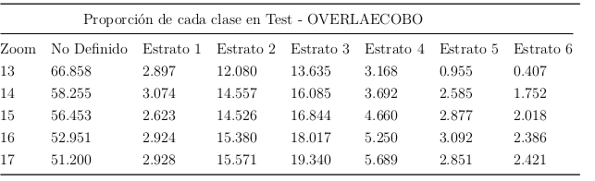

Slide 10
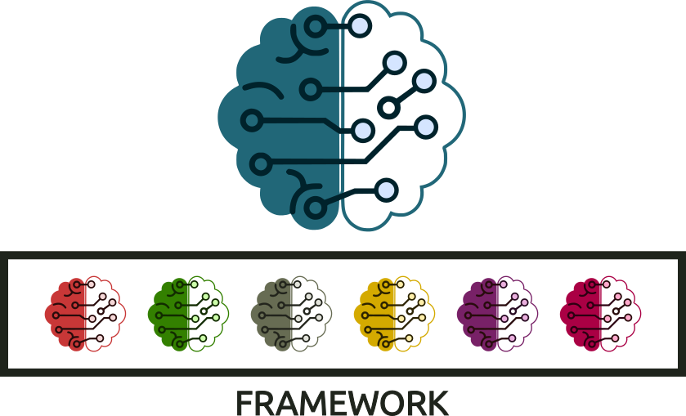
3° OBJETIVO: SELECCIONAR RED NEURONAL

Slide 11
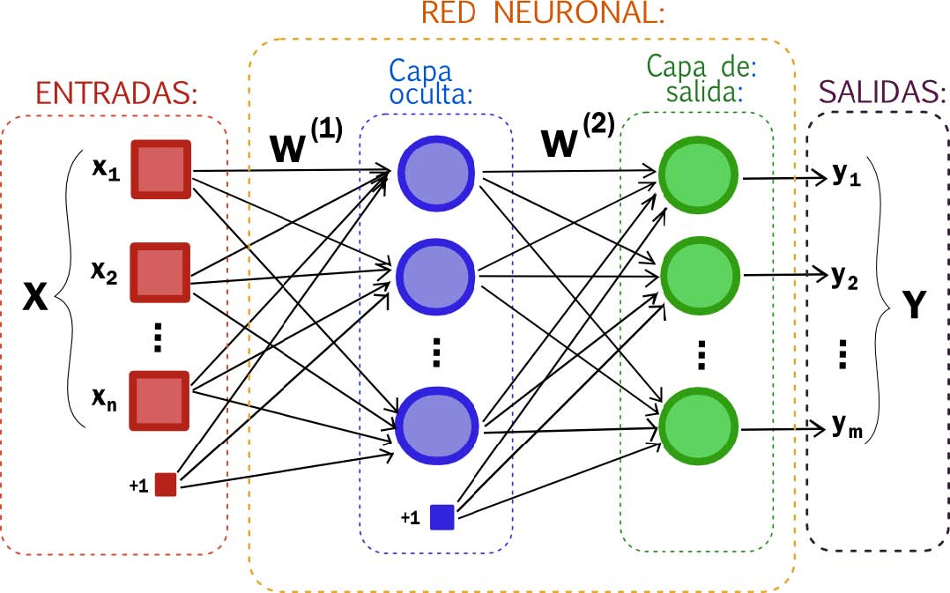

Slide 12
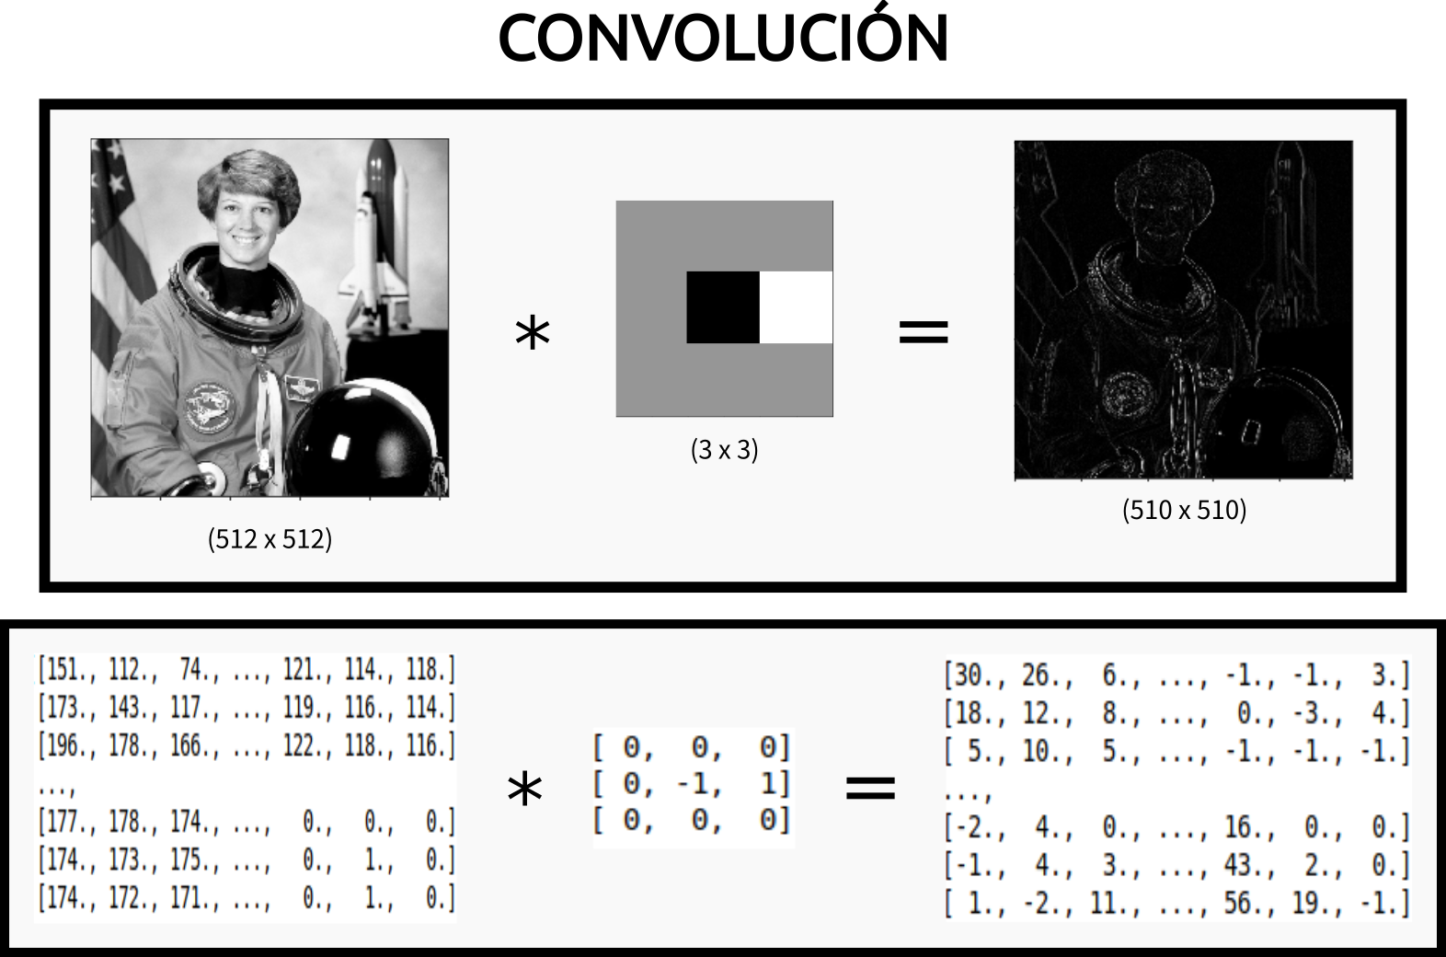

Slide 14

@GEORGESEIF
https://github.com/GeorgeSeif/Semantic-Segmentation-Suite

Slide 15
4° OBJETIVO: ENTRENAR REDES

Slide 16

5° OBJETIVO: EVALUAR REDES

Slide 17
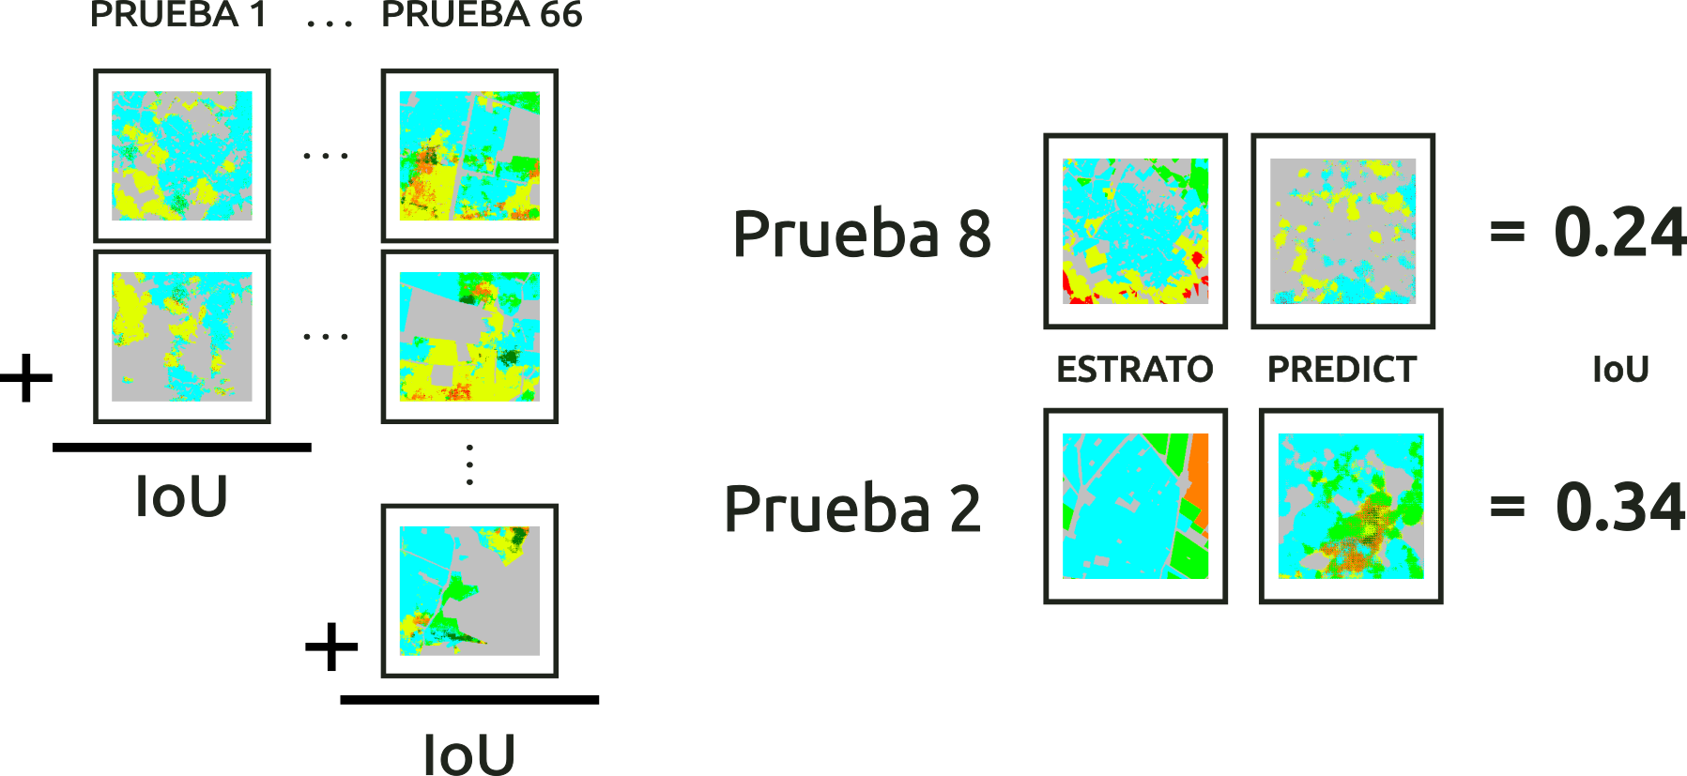

Slide 18
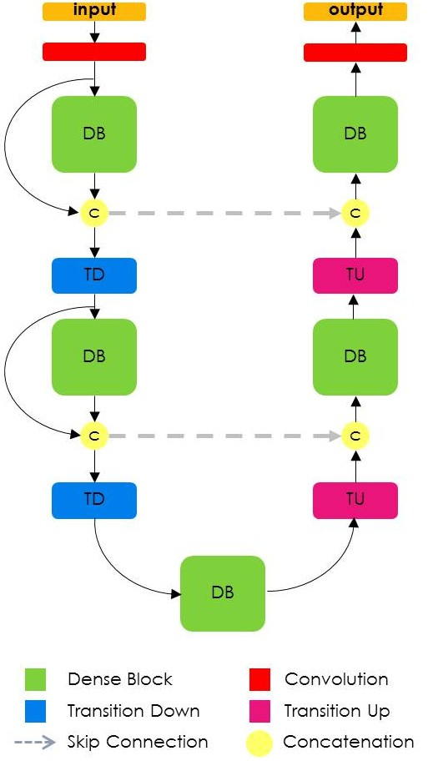
DENSENET LA MEJOR RED PARA LA DETECCIÓN DEL ESTRATO SOCIAL
IOU = 0.34
DATOS = 15_COMPOUND

Slide 19
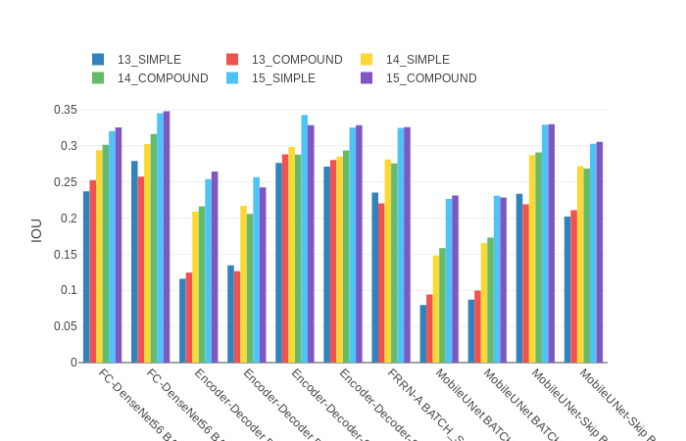
RESULTADOS: IOU DE TODAS LAS PRUEBAS

Slide 20
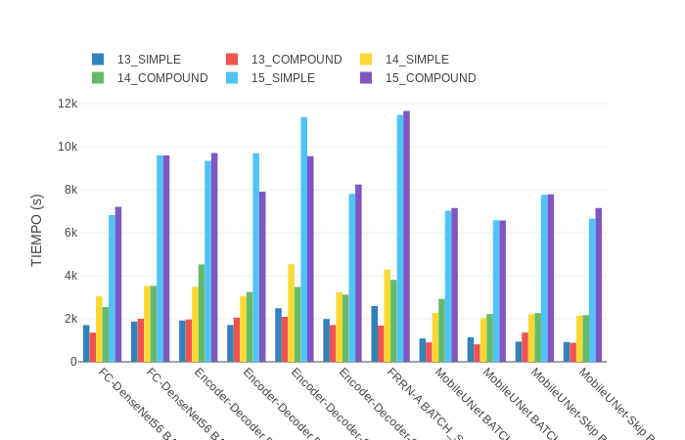
RESULTADOS: DURACIÓN DE TODAS LAS PRUEBAS

Slide 21
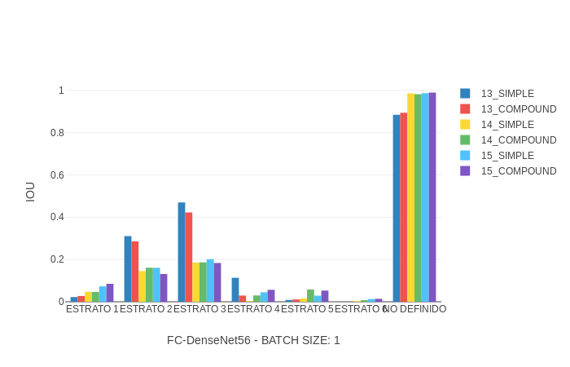
RESULTADOS: IOU POR CLASE

Slide 22
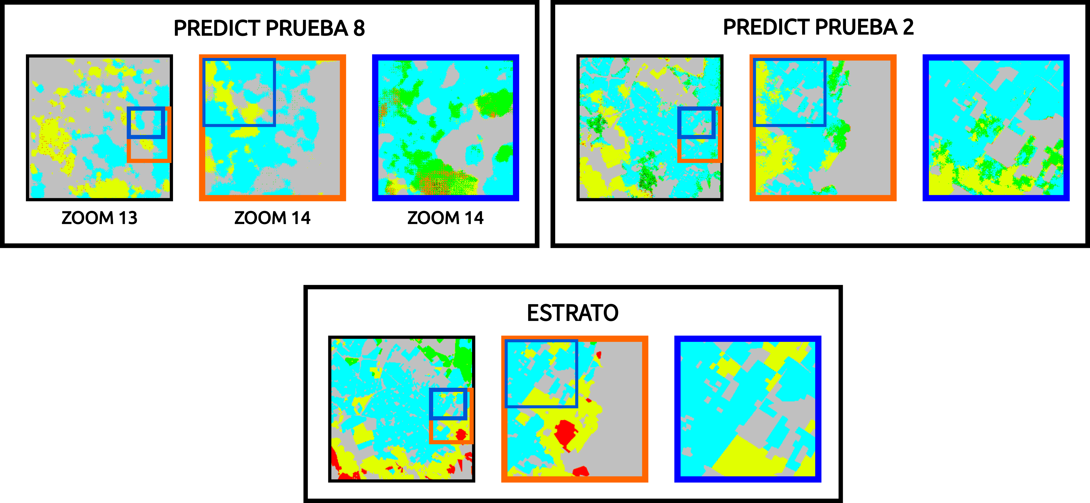
RESULTADOS: EJEMPLO PREDICCIÓN

Slide 23
CONCLUSIONES
El uso de información extra en las imagenes satelitales mejora la predicción
Es viable el uso de arquitecturas de redes neuronales presentes en la literaura.
El uso de niveles de acercamiento satelital más amplios genera una mayor calidad en la predicción.

Slide 24
¡¡MUCHAS GRACIAS!!

Slide 25
PREGUNTAS

